Slide 1
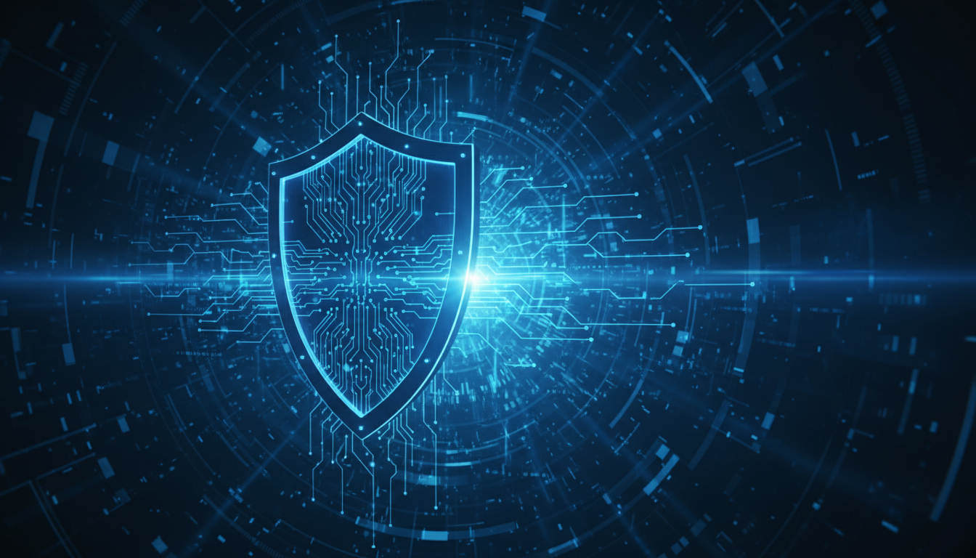
ОСНОВЫ
КИБЕРБЕЗОПАСНОСТИ
Защита персональных данных
и финансов в цифровом мире
МОДУЛЬ 2 | 2026

Slide 2
Содержание модуля
01
02
03
Угрозы цифрового мира
Защита персональных данных
Защита финансов
Масштаб киберпреступности, статистика убытков и основные виды кибератак
Распознавание фишинга, парольная гигиена и двухфакторная аутентификация
Безопасность онлайн-платежей и практический чек-лист цифровой безопасности
Слайды 3 — 5
Слайды 6 — 8
Слайды 9 — 11

Slide 3
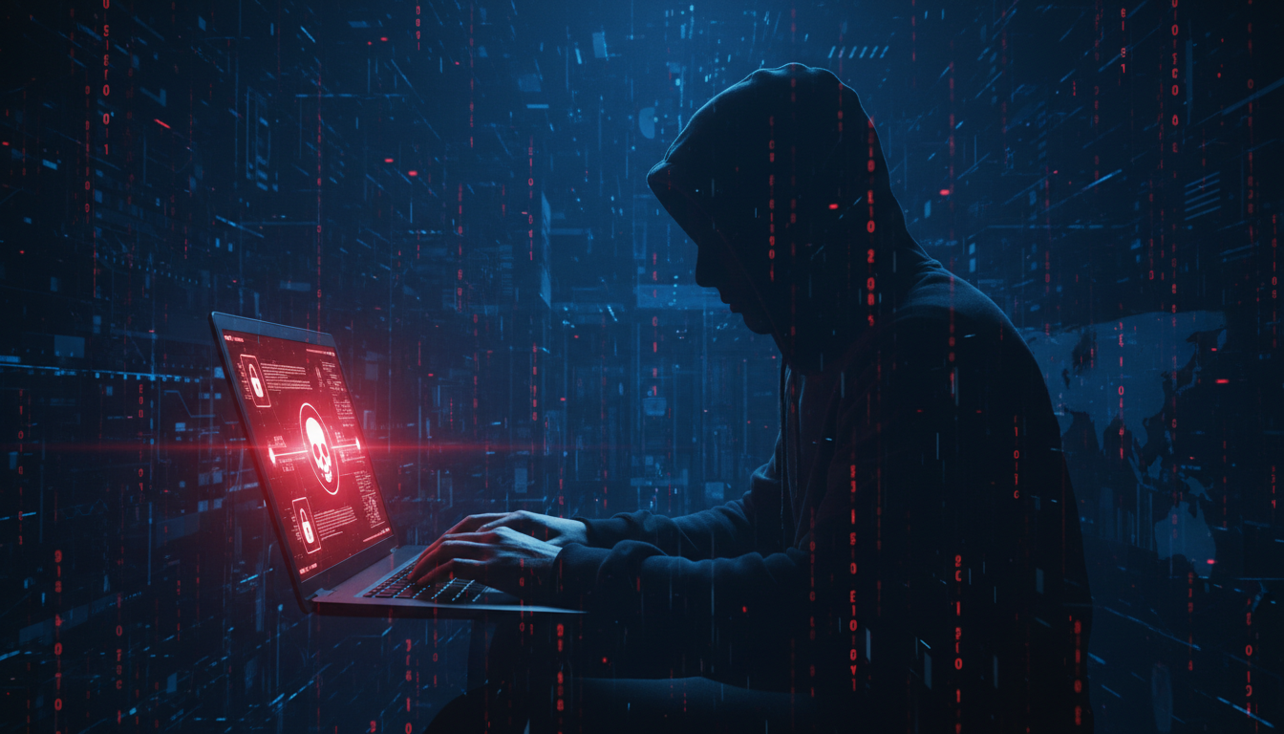
01
Угрозы цифрового мира
Как киберпреступники атакуют пользователей и каков масштаб угроз
03

Slide 4
Масштаб киберпреступности
$20.9 млрд
350+ млрд ₽
$20 699
+26%
Потери граждан США в 2025 году
Похищено в России за 3 года
Средний убыток на жертву в США
Рост потерь за год
Топ-5 киберугроз в 2025 году
Ключевые выводы:
• В 2025 году в IC3 поступило более 1 млн обращений о киберпреступлениях
• Наибольшие убытки — от мошенничества с инвестициями: $8.65 млрд
• Пожилые люди (60+) — основная мишень: потери $7.75 млрд
• 44% утечек приходится на средний бизнес
Источник: IC3 FBI, Positive Technologies, 2025
04

Slide 5
Главные виды кибератак
Фишинг
Вымогатели (Ransomware)
Поддельные письма и сайты, имитирующие доверенные источники, для кражи паролей и данных
Шифрование файлов с требованием выкупа. ФБР рекомендует не платить злоумышленникам
Вредоносное ПО
Социальная инженерия
Вирусы, трояны и шпионские программы, крадущие данные или повреждающие систему
Манипуляция людьми с использованием психологии: страх, спешка, доверие, жадность
Психологические триггеры атак:
Страх и паника
«Аккаунт заблокируют!»
Срочность
«Действуйте немедленно»
Доверие
«От имени банка»
Жадность
«Вы выиграли приз!»
Даже технически подкованные пользователи могут стать жертвами, особенно когда отвлечены или получают сообщение, которое кажется личным
05

Slide 6
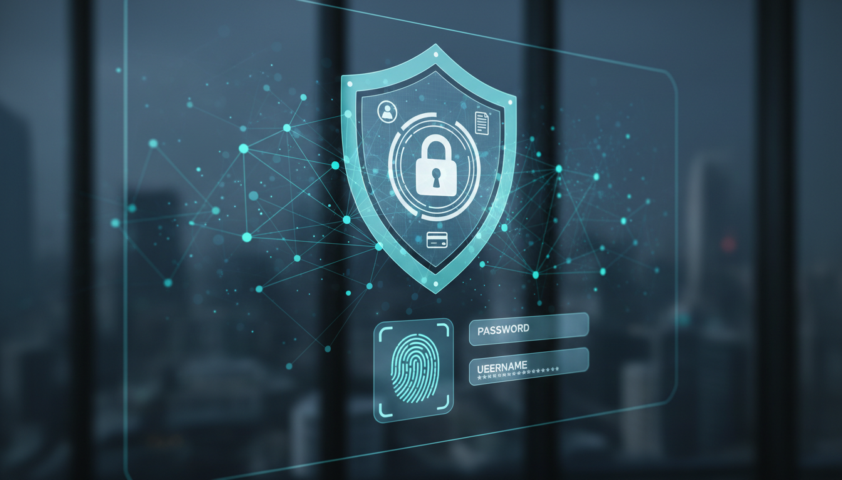
02
Защита персональных данных
Практические методы защиты вашей цифровой идентичности
06

Slide 7
Как распознать фишинг — 7 признаков
1
Требование конфиденциальных данных — пароли, коды из СМС, ответы на секретные вопросы
Запомните правило
2
Подозрительный адрес отправителя — @sberbank-support.net вместо @sberbank.ru
Банки и госорганы НИКОГДА не запрашивают:
• Пароли от аккаунтов
• Коды из СМС
• CVV/CVC коды карт
• ПИН-коды
• Данные паспорта
Получили подозрительное сообщение?
Позвоните в банк по номеру с официального сайта — не по номеру из сообщения!
3
Непонятные ссылки — наведите курсор и проверьте, куда ведёт ссылка
4
Странные формулировки — несуществующие должности и термины
5
Искусственная срочность — «Аккаунт заблокируют через 24 часа!»
6
Предложения «халявы» — выигрыши автомобилей, миллионы рублей
7
Визуальные несостыковки — неаккуратный дизайн, ошибки в вёрстке
07

Slide 8
Пароли и двухфакторная аутентификация
Надёжный пароль
Двухфакторная аутентификация
Минимум 8 символов с разными регистрами
2FA — второй уровень защиты после пароля. Даже если пароль украден, без второго фактора злоумышленник не войдёт.
Типы 2FA (от надёжности):
● Приложения-аутентификаторы (Google Authenticator)
● Биометрия (отпечаток, лицо)
● Код из SMS (менее надёжно)
Используйте уникальный пароль для каждого сайта
Меняйте пароли раз в 42 дня
Используйте менеджер паролей для хранения
Не используйте личные данные в паролях
Пример: K9#mP$vL2qR! (используйте фразу)
Где включить 2FA обязательно: банковские приложения, электронная почта, социальные сети, Госуслуги, облачные хранилища
08

Slide 9
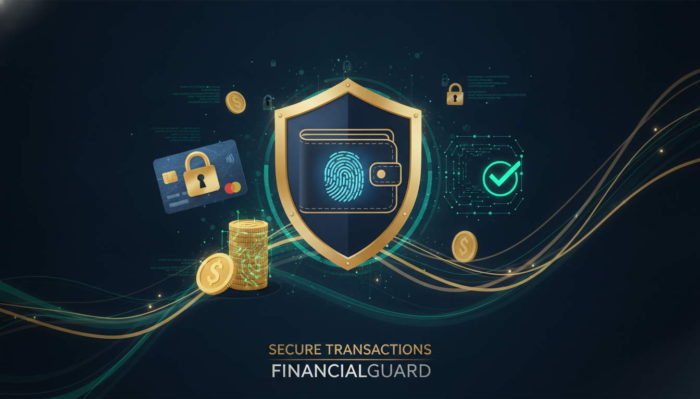
03
Защита финансов
Как обезопасить деньги и онлайн-платежи от мошенников
09

Slide 10
Безопасность онлайн-платежей
Проверяйте HTTPS
Не переходите по ссылкам
Отдельная карта
Только сайты с https:// и замком в адресной строке
Вводите адрес банка вручную, не кликайте в письмах
Специальная карта для онлайн-покупок с лимитом
Опасность公共 Wi-Fi
Не сохраняйте данные карты
Проверяйте SSL-сертификат
Не используйте公共 Wi-Fi для банковских операций
Не храните данные карты в браузерах и на сайтах
Нажмите на замок в адресной строке для проверки
Важно: Если вам позвонили из «банка» и просят подтвердить операцию кодом из СМС — это мошенники. Банк никогда не делает этого. Прервите разговор и позвоните в банк самостоятельно.
Источник: рекомендации «Лаборатории Касперского»
10

Slide 11
Ваш чек-лист цифровой безопасности
Что делать обязательно
Чего избегать
Используйте сложные уникальные пароли + менеджер паролей
Не публикуйте личные данные в открытом доступе
Включите 2FA на всех важных сервисах
Не используйте одинаковые пароли на разных сайтах
Установите антивирус и регулярно обновляйте ПО
Не отключайте автосохранение паролей в браузере
Создавайте резервные копии данных на внешний носитель
Не переходите по ссылкам из подозрительных писем
Будьте осторожны с вложениями и ссылками
Не используйте公共 Wi-Fi без VPN
Сохраните этот слайд! Распечатайте чек-лист и проверьте себя раз в месяц
11

Slide 12
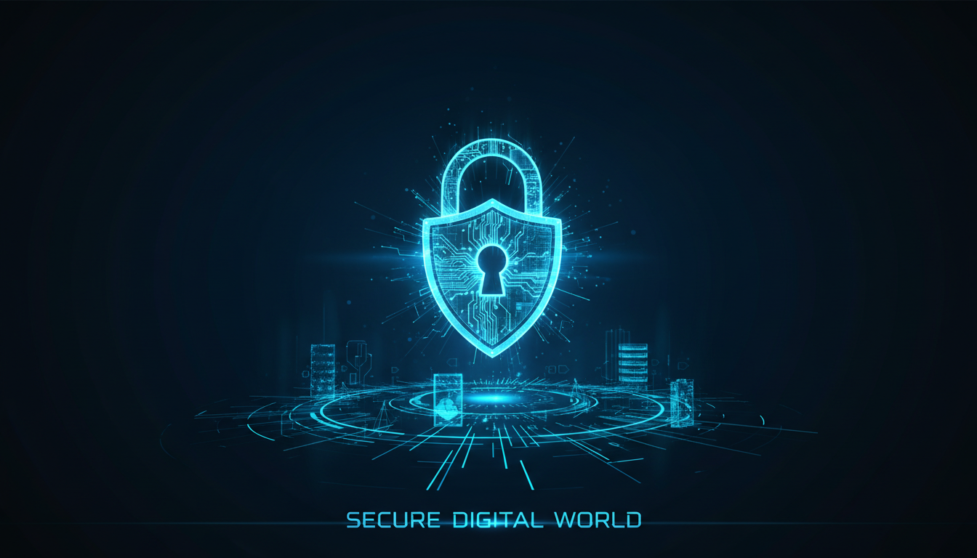
Будьте бдительны
Кибербезопасность — это не разовое действие, а привычка.
Защитите себя и своих близких в цифровом мире.
СПАСИБО ЗА ВНИМАНИЕ
МОДУЛЬ 2 | 2026

